Slide 1
МБОУ «Сетоловская школа» Дополнительное образование

Slide 2
Кружки
Вокальное пение (рук. Галушко О.Н.)
Краеведение. Мой край. (рук. Моисеева З.Н.)
Юный эколог (рук. Морковина Л.И.)
Спортивные игры (рук. Марусова Е.М.)

Slide 3
Кружок «Юный эколог» Викторина «Птицы –наши друзья!»

Slide 4
Кружок «Юный эколог» Столовая для птиц

Slide 5
Кружок «Юный эколог» Акция «Покорми птиц зимой»

Slide 6
Кружок «Юный эколог» Следы на снегу

Slide 7
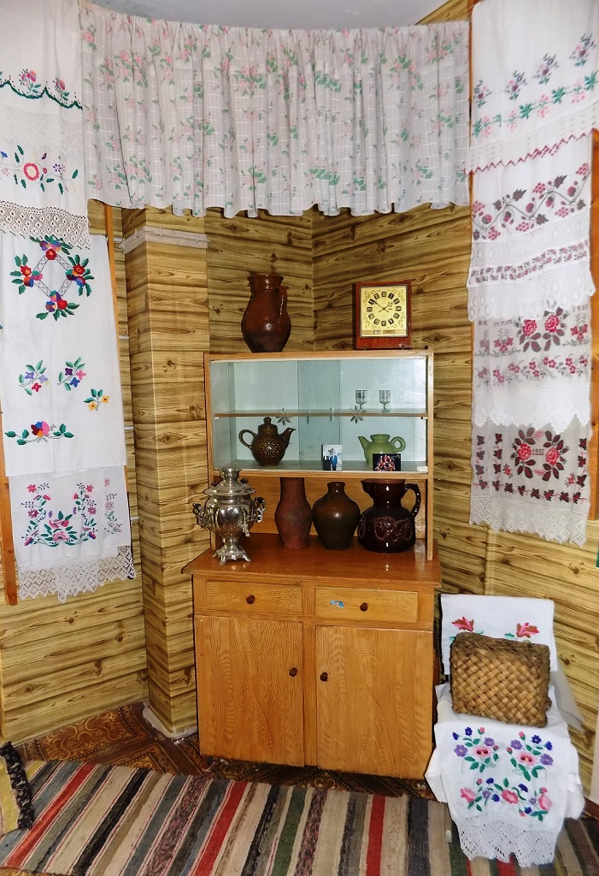
Кружок «Мой край»

Slide 8
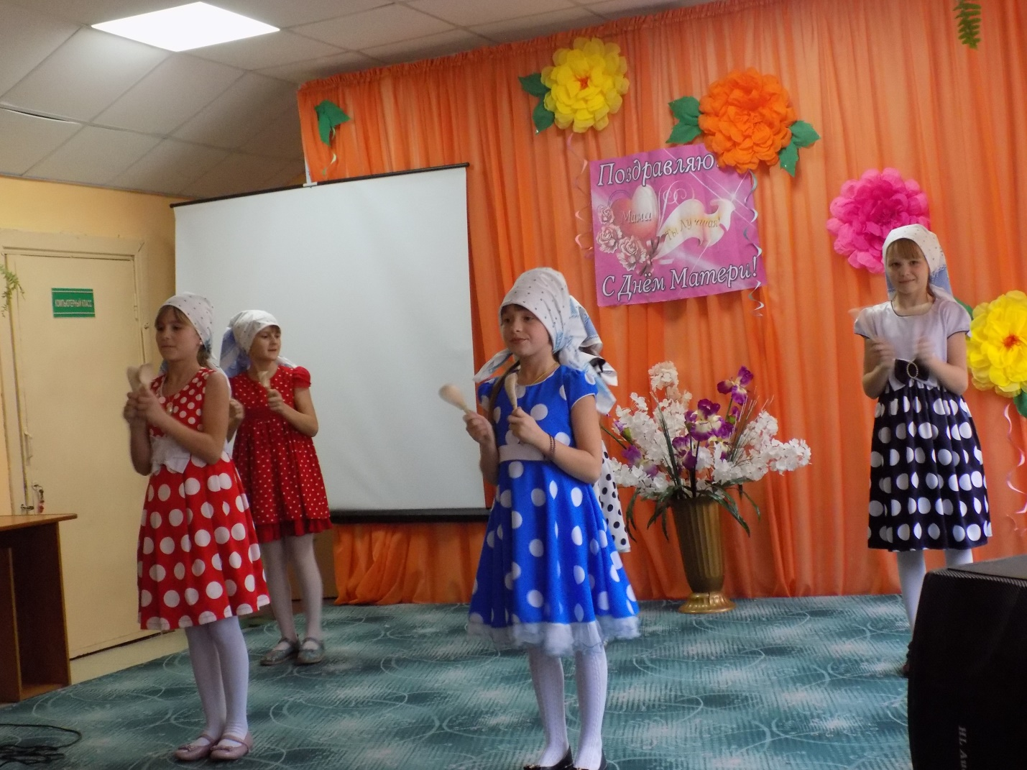
Кружок «Вокальное пение»

Slide 9
